Slide 1
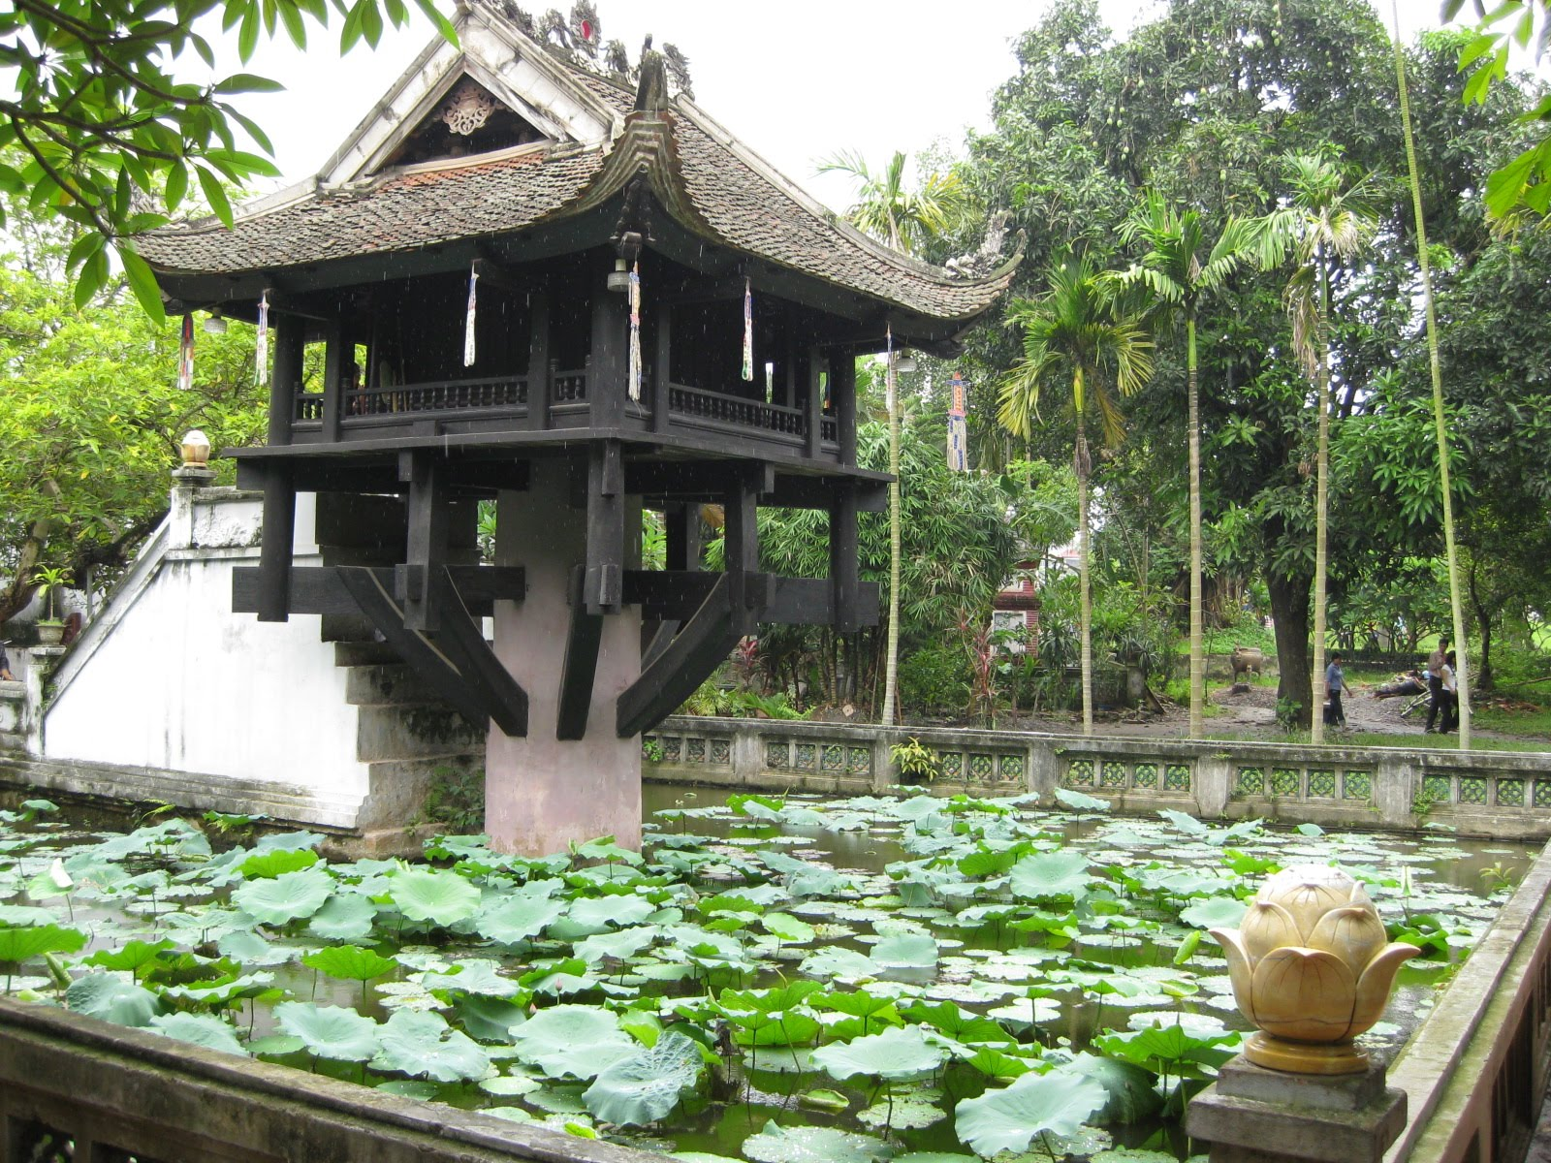

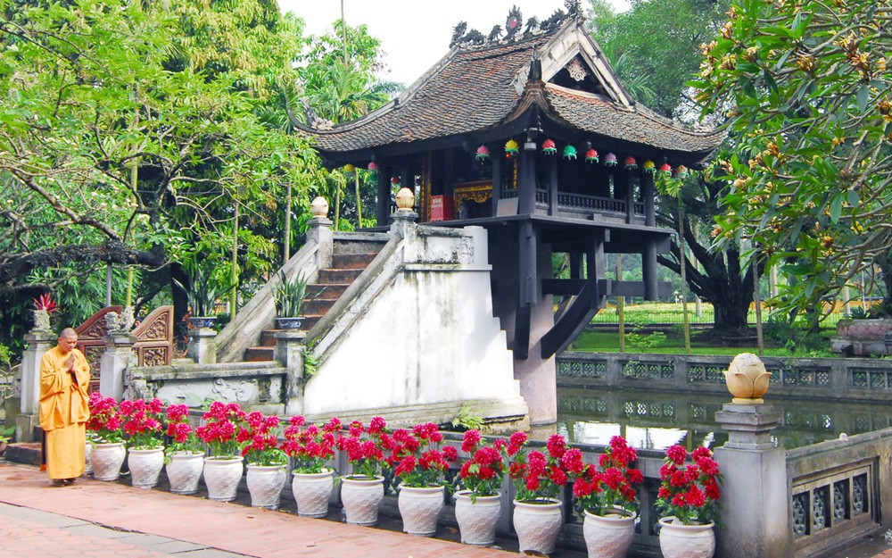

Trường TH&THCS BÌNH LONG
PHÂN MÔN: LUYỆN TỪ VÀ CÂU
Lớp 4
LUYỆN TỪ VÀ CÂU
LỚP 4

Slide 2
Thứ năm, ngày 26 tháng 11 năm 2020
Kiểm tra bài cũ
Thế nào là tính từ?
Tính từ là những từ miêu tả đặc điểm hoặc tính chất của sự vật, hoạt động, trạng thái…
Ví dụ: to, nhỏ, đen, trắng, chăm chỉ, nhanh nhẹn…

Slide 3
Thứ năm, ngày 26 tháng 11 năm 2020
Luyện từ và câu:
Tiết 24. Tính từ (Tiếp theo)
I. Nhận xét
1. Đặc điểm của các tờ giấy trong những câu sau khác nhau như thế nào?
a) Tờ giấy này trắng.
b) Tờ giấy này trăng trắng.
c) Tờ giấy này trắng tinh.
Notes:
3

Slide 4
Thứ năm, ngày 26 tháng 11 năm 2020
Luyện từ và câu:
Tiết 24. Tính từ (Tiếp theo)
I. Nhận xét
a) Tờ giấy này trắng.
Từ đơn
Mức độ trung bình
b) Tờ giấy này trăng trắng.
Từ láy
Mức độ thấp
c) Tờ giấy này trắng tinh.
Từ ghép
Mức độ cao

Slide 5
Thứ năm, ngày 26 tháng 11 năm 2020
Luyện từ và câu:
Tiết 24. Tính từ (Tiếp theo)
I. Nhận xét
Từ tính từ trắng đã cho, ta có thể thể hiện đặc điểm này với các mức độ cao thấp khác nhau bằng cách tạo ra từ ghép trắng tinh hoặc từ láy trăng trắng.
Để thể hiện mức độ khác nhau của đặc điểm, tính chất ta có thể tạo ra các từ ghép hoặc từ láy với tính từ đã cho.

Slide 6
Thứ năm, ngày 26 tháng 11 năm 2020
Luyện từ và câu:
Tiết 24. Tính từ (Tiếp theo)
I. Nhận xét
Cùng tìm thêm các từ ghép, từ láy thể hiện các mức độ trắng khác nhau nào!
Trắng ngần, trắng trẻo, trắng xóa, trắng ngà, trắng bệch, trắng toát, trắng phau…

Slide 7
Thứ năm, ngày 26 tháng 11 năm 2020
Luyện từ và câu:
Tiết 24. Tính từ (Tiếp theo)
I. Nhận xét
2. Trong các câu dưới đây, ý nghĩa mức độ được thể hiện bằng cách nào?
a. Tờ giấy này rất trắng.
b. Tờ giấy này trắng hơn.
c. Tờ giấy này trắng nhất.
Notes:
7

Slide 8
Thứ năm, ngày 26 tháng 11 năm 2020
Luyện từ và câu:
Tiết 24. Tính từ (Tiếp theo)
I. Nhận xét
2. Trong các câu dưới đây, ý nghĩa mức độ được thể hiện bằng cách nào?
a. Tờ giấy này rất trắng.
Thêm từ rất vào trước tính từ
Tờ giấy này hơi trắng. Tờ giấy này trắng lắm!
Tờ giấy này trắng thật! Tờ giấy này trắng quá!
Thêm các từ rất, hơi, quá, lắm, thật… vào trước hoặc sau tính từ.
Notes:
8

Slide 9
Thứ năm, ngày 26 tháng 11 năm 2020
Luyện từ và câu:
Tiết 24. Tính từ (Tiếp theo)
I. Nhận xét
2. Trong các câu dưới đây, ý nghĩa mức độ được thể hiện bằng cách nào?
b. Tờ giấy này trắng hơn.
c. Tờ giấy này trắng nhất.
Tạo ra phép so sánh với các từ nhất, hơn…

Slide 10
Thứ năm, ngày 26 tháng 11 năm 2020
Luyện từ và câu:
Tiết 24. Tính từ (Tiếp theo)
II. Ghi nhớ
Có một số cách thể hiện mức độ của đặc điểm, tính chất như sau:
- Tạo ra các từ ghép hoặc từ láy với tính từ đã cho.
- Thêm các từ rất, hơi, quá, lắm, thật… vào trước hoặc sau tính từ.
- Tạo ra phép so sánh với các từ nhất, hơn…
Notes:
10

Slide 11
Thứ năm, ngày 26 tháng 11 năm 2020
Luyện từ và câu:
Tiết 24. Tính từ (Tiếp theo)
III. Luyện tập

Slide 12
1. Tìm những từ ngữ biểu thị mức độ của đặc điểm, tính chất (được in nghiêng) trong đoạn văn sau:
Hoa cà phê thơm đậm và ngọt nên mùi hương thường theo gió bay rất xa. Nhà thơ Xuân Diệu chỉ một lần đến đây ngắm nhìn vẻ đẹp của cà phê phải thốt lên:
Hoa cà phê thơm lắm em ơi
Hoa cùng một điệu với hoa nhài
Trong ngà trắng ngọc, xinh và sáng
Như miệng em cười đâu đây thôi.
Mỗi mùa xuân, Đắk Lắk lại khoác lên mình một màu trắng ngà ngọc và toả ra mùi hương ngan ngát khiến đất trời trong những ngày xuân đẹp hơn, lộng lẫy hơn và tinh khiết hơn.
Notes:
12

Slide 13
Thứ năm, ngày 26 tháng 11 năm 2020
Luyện từ và câu:
Tiết 24. Tính từ (Tiếp theo)
III. Luyện tập
M: Hoa cà phê thơm đậm và ngọt nên mùi hương thường theo gió bay rất xa.

Slide 14
1. Tìm những từ ngữ biểu thị mức độ của đặc điểm, tính chất (được in nghiêng) trong đoạn văn sau:
Hoa cà phê thơm đậm và ngọt nên mùi hương thường theo gió bay rất xa. Nhà thơ Xuân Diệu chỉ một lần đến đây ngắm nhìn vẻ đẹp của cà phê phải thốt lên:
Hoa cà phê thơm lắm em ơi
Hoa cùng một điệu với hoa nhài
Trong ngà trắng ngọc, xinh và sáng
Như miệng em cười đâu đây thôi.
Mỗi mùa xuân, Đắk Lắk lại khoác lên mình một màu trắng ngà ngọc và toả ra mùi hương ngan ngát khiến đất trời trong những ngày xuân đẹp hơn, lộng lẫy hơn và tinh khiết hơn.
Notes:
14

Slide 15
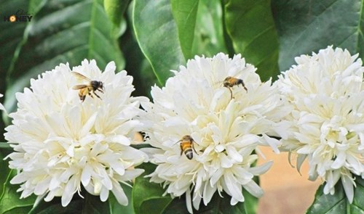
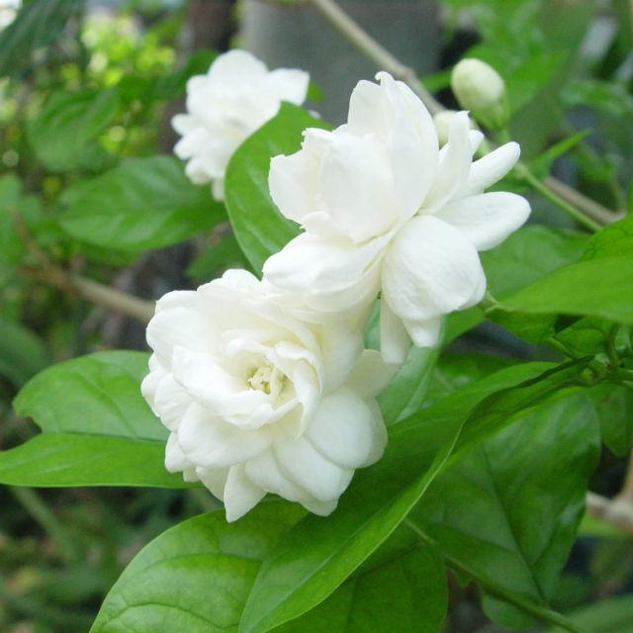
Hoa cà phê
Hoa nhài
Notes:
15

Slide 16
Thứ năm, ngày 26 tháng 11 năm 2020
Luyện từ và câu:
Tiết 24. Tính từ (Tiếp theo)
III. Luyện tập
2. Hãy tìm những từ ngữ miêu tả mức độ khác nhau của các từ: đỏ, cao, vui.
Thảo luận nhóm đôi.
Ví dụ:
Cách 1: Tạo từ ghép, từ láy với từ đỏ.
Cách 2: Thêm các từ rất, quá, lắm… vào trước hoặc sau từ đỏ.
Cách 3: Tạo ra phép so sánh.
Notes:
16

Slide 17
Những từ ngữ miêu tả mức độ khác nhau của từ đỏ:
Thêm các từ rất, quá, lắm, hơi, thật ... vào trước hoặc sau tính từ. | Tạo ra phép so sánh. | Tạo từ ghép hoặc từ láy.
rất đỏ, đỏ quá, đỏ lắm, hơi đỏ, đỏ thật… | đỏ hơn, đỏ nhất… | đo đỏ, đỏ chót, đỏ ối, đỏ hồng, đỏ rực, đỏ ửng, đỏ lựng, đỏ ga, đỏ ngầu, …
Notes:
17

Slide 18
Những từ ngữ miêu tả mức độ khác nhau của từ cao:
Thêm các từ rất, quá, lắm, hơi, thật ... vào trước hoặc sau tính từ. | Tạo ra phép so sánh. | Tạo từ ghép hoặc từ láy.
rất cao, cao quá, cao lắm, quá cao, cao thật… | cao hơn, cao nhất… | cao cao, cao vút, cao chót vót, cao vợi, cao vòi vọi…
Notes:
18

Slide 19
Những từ ngữ miêu tả mức độ khác nhau của từ vui:
Thêm các từ rất, quá, lắm, hơi, thật ... vào trước hoặc sau tính từ. | Tạo ra phép so sánh. | Tạo từ ghép hoặc từ láy.
rất vui, vui quá, vui lắm, vui thật… | vui hơn, vui nhất… | vui sướng, vui mừng, vui tươi, tươi vui, vui nhộn, vui vầy, vui vẻ, vui vui...
Notes:
19

Slide 20
3. Đặt câu với mỗi từ em vừa tìm được ở bài tập 2.
Đỏ | Cao | Vui
Rất đỏ, đỏ quá, đỏ lắm, hơi đỏ, đỏ thật, đỏ nhất, đỏ chót, đỏ thắm, đỏ ối, đỏ hồng, đỏ rực, đỏ ửng, đo đỏ, đỏ ngầu… | Rất cao, cao quá, cao lắm, quá cao, cao thật, cao hơn, cao nhất, cao cao, cao vút, cao chót vót, cao vợi… | Rất vui, vui quá, vui lắm, vui thật, vui hơn, vui nhất, vui sướng, vui tươi, vui nhộn, vui mừng, vui vầy, vui vẻ, vui vui…
Notes:
20

Slide 21
Thứ năm, ngày 26 tháng 11 năm 2020
Luyện từ và câu:
Tiết 24. Tính từ (Tiếp theo)
III. Luyện tập
3. Đặt câu với mỗi từ em vừa tìm được ở bài tập 2.
Mặt trời đỏ chói.
Bầu trời cao vút.
Hôm nay, em rất vui sướng vì được điểm cao môn Toán.
Notes:
21

Slide 22

Thứ năm, ngày 26 tháng 11 năm 2020
Luyện từ và câu
Tiết 24. Tính từ (Tiếp theo)
1. Tìm từ chỉ mức độ của đặc điểm, tính chất trong câu sau:
Mái tóc bé màu nâu sẫm .
A. Màu B. nâu. C. sẫm.
2. Tìm các từ chỉ mức độ thấp của đặc điểm, tính chất:
A. tim tím, trăng trắng, trắng quá.
B. tim tím, trăng trắng, xam xám, cong cong.
C. tim tím, trăng trắng, xam xám, trắng như tuyết.
C
B

Slide 23

Thứ năm ngày 26 tháng 11 năm 2020
Luyện từ và câu:
Tiết 24. Tính từ (Tiếp theo)
3 Cụm từ nào có dùng phép so sánh để chỉ mức độ của đặc điểm, tính chất.
A. chậm như rùa, trắng như tuyết, cao như núi.xanh như lá cây.
B. chậm như rùa, xanh lá cây, xanh sẫm.
C. xanh lá cây, xanh ngắt, vàng óng.
A

Slide 24
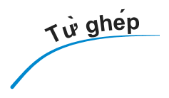

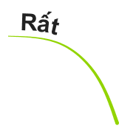
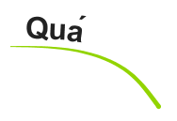



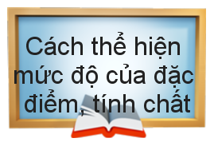


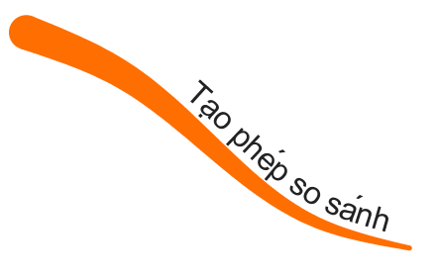


Thứ năm, ngày 26 tháng 11 năm 2020
Luyện từ và câu:
Tiết 24. Tính từ (Tiếp theo)
Có mấy cách thể hiện các mức độ của tính từ ?

Slide 25
CHÚC CÁC EM CHĂM NGOAN, HỌC GIỎI
Notes:
25

